Slide 1

Perempuan,
Politik,
Dan
Perdamaian
By
Nur Azizah
Disampaikan dalam
Seminar Nasional – Kerjasama antara
Staf Khusus Presiden Bidang Keagamaan Internasional
dan Fakultas Hukum
Universitas Ahmad Dahlan di Yogyakarta
7 Desember 2018

Slide 2
Argumen
Moderasi, perdamaian
Perempuan sebagai aktor
Feminisme (Islam) sebagai Norma

Slide 3
Potensi Perempuan sebagai Agen Perdamaian
Pertama, perempuan secara intrinsik memiliki moral keibuan.
  Mengandung, melahirkan, merawat anak.
Kedua, berpotensi menjadi duta perdamaian, sebab dia adalah orang paling terdampak dalam peperangaan.
  Perang tidak saja menyengsarakan mereka karena kehilangan orang yang mereka cintai, meningkatkan harga kebutuhan pokok
Ketiga, konsep feminisme.
  Konsep kesetaraan gender
  Keberanian untuk melawan ketidakadilan, dominasi, dan eksploitasi.
  Anti-militeristik, anti-kekerasan, dan anti-penindasan akibat tak setara

Slide 4
Potensi Toleransi Perempuan
Survei 1.500 responden laki-laki dan perempuan
80,7 persen perempuan mendukung hak kebebasan menjalankan ajaran agama dan atau keyakinan.
Dalam konteks radikalisme
  80,8 persen perempuan lebih tidak bersedia radikal
  laki-laki (76,7 persen)
Intoleransi
  Perempuan (55 persen)
  Laki-laki (59,2 persen).
Sikap terhadap Kelompok yang Tidak Disukai
  Perempuan (53,3 persen)
  Laki-laki (60,3 persen). Ini merupakan potensi luar biasa bangsa kita untuk melakukan pencegahan tindak radikalisme dan terorisme. Perempuan memiliki peran penting dalam menyebarkan nilai-nilai kepada keluarga dan komunitas.(Kompas.com, https://edukasi.kompas.com/read/2018/03/22/10333601/memaknai-pembangunan-perdamaian-melalui-perempuan.

Slide 5
Perempuan sebagai Agen Perdamaian
Peran Perempuan
Masalah
Agen Deradikalisasi
  Memerangi Terorisme
Agen Resolusi Konflik di Dalam Negeri
Agen Resolusi Konflik di Luar Negeri
  Perempuan banyak yang menjadi korban
  Perempuan dalam Pasukan Perdamaian
    111 dari 3500 (Pasukan Perdamaian Indonesia)
Political will
Peran Perempuan dalam Pembuatan Keputusan rendah
Peran Perempuan dalam Formal Resolusi Konflik Rendah

Slide 6
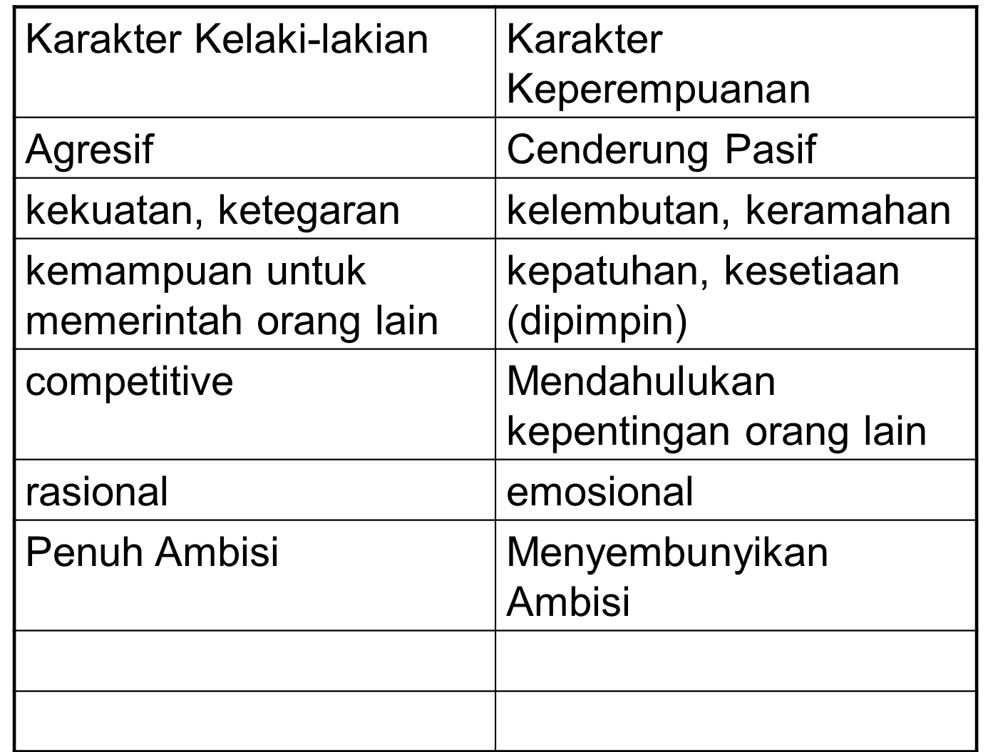
Gender bersifat Politis
(Menguntungkan satu kelompok, merugikan kelompok lain)
Ideologi Gender yang diconstruct oleh Masyarakat
Hubungan gender bersifat sangat politis karena didalamnya terkandung makna pembagian kekuasaan antara laki-laki dan perempuan.
Pembagian kekuasaan tersebut dirasakan tidak adil karena memberikan kekuasaan yang sangat besar kepada laki-laki tetapi sebaliknya hanya memberikan kekuasaan yang amat kecil kepada perempuan.

Slide 7
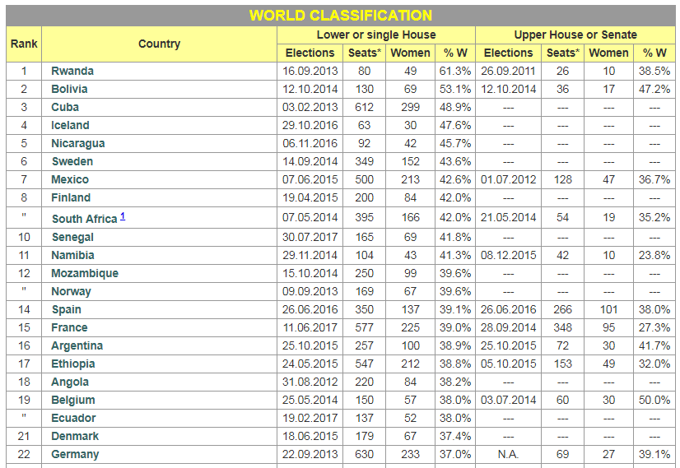
Women in National Parliament
Situation as of 1st September 2017

Slide 8
UN Security Council Resolution 1325 (2000) on Women, Peace and Security
The global efforts to promote gender equality in the international arena.
The resolution “reaffirms the important role of women :
  in the prevention and resolution of conflicts, peace negotiations, peace-building, peacekeeping, humanitarian response and in post-conflict reconstruction
  and stresses the importance of their equal participation and full involvement in all efforts for the maintenance and promotion of peace and security.”

Slide 9
Dibanding Laki-laki, Perempuan Lebih Toleran terhadap Perbedaan dan Kurang bersedia melakukan kekerasan terhadap kelompok yang dianggap berbeda
Potensi dan kontribusi perempuan dalam perdamaian kurang dikembangkan.
Cerita tentang perempuan yang menjadi bagian dari teroris lebih sering diekspose daripada peran perempuan dalam perdamaian.
  sejak 2013 lebih dari 100 perempuan dan anak dari Indonesia telah melewati perbatasan Turki-Syria untuk bergabung dengan ISIS.
Kompas.com dengan judul "Memaknai Pembangunan Perdamaian Melalui Perempuan", https://edukasi.kompas.com/read/2018/03/22/10333601/memaknai-pembangunan-perdamaian-melalui-perempuan.

Slide 10
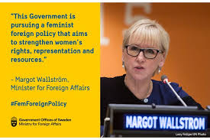
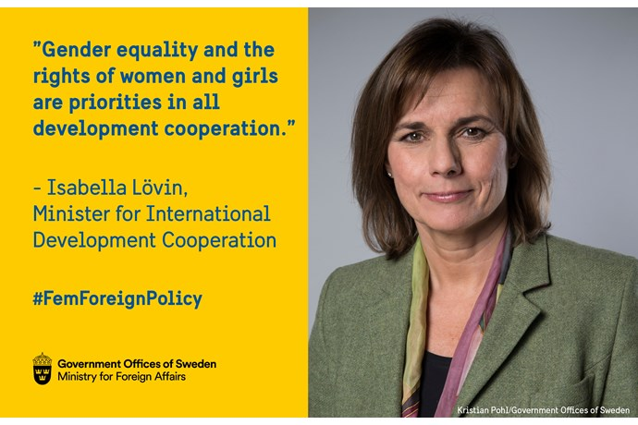
EU : Promoting gender equality and women’s rights across the world-
Feminist Foreign Policy

Slide 11
Resolusi Konflik
Menurut Johan Galtung terdapat
3 proses yang harus dilewati untuk mewujudkan Perdamaian
Peacekeeping, merupakan tahapan resolusi konflik dimana proses menghentikan atau mengurangi aksi kekerasan (Absence of Direct Violence).
Peacemaking, yakni proses yang tujuannya mempertemukan atau merekonsiliasi sikap politik dan strategi dari pihak pihak yang bertikai melalui mediasi, negosiasi, maupun arbitrasi dari level elit atau pemimpin
Peacebuilding, dimana implementasi perubahan atau rekonstruksi sosial, ekonomi, dan politik dilaksanakan demi tercapainya perdamaian yang langgeng.

Slide 12
moderasi islam (wasathiyah al-Islām)
Mempromosikan satu wacana dan paradigma baru tentang pemahaman keislaman yang ramah dan toleran yaitu moderasi islam (wasathiyah al-Islām) – islam yang menjunjung tinggi nilai-nilai moderasi, toleransi dan persamaan hak.
kerukunan merupakan perwujudan kedewasaan berbangsa dan bernegara yang penuh dengan perbedaan (unity in diversity).

Slide 13
Islam → Damai
ajaran pokok yang diemban oleh Nabi Muhammad Saw untuk disampaikan kepada umat manusia adalah perdamaian (salām).
islam, yang berarti selamat, sejahtera, tentram dan damai → ajaran yang dibawakan Nabi Muhammad SAW intinya damai.
Damai → Sejahtera

Slide 14
Perempuan sebagai Agen Perdamaian di Croatia
ARK was established in 1989 as an alliance of 22 groups and organisations devoted to human rights protection and peace building in Croatia after the fall of the communist regime and during the war in the former Yugoslav countries.
In 1992, ZaMir was established under the Anti-War Campaign of Croatia (ARK) as a network base for women's, peace and human rights organisations from around the country.

